Slide 1
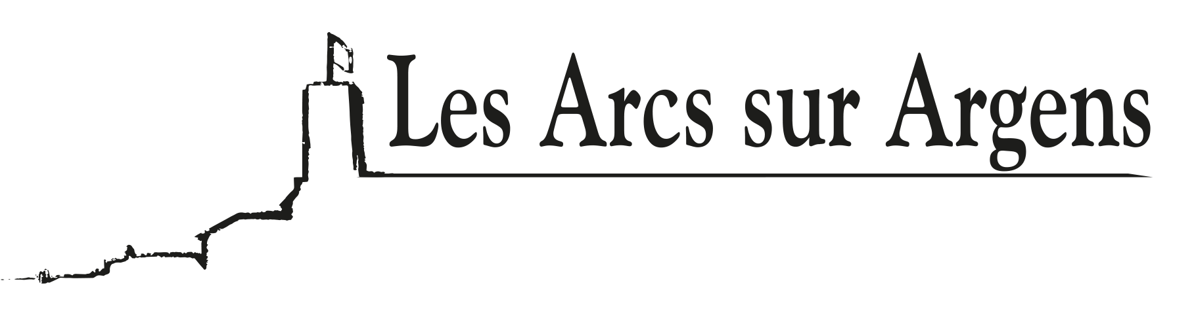

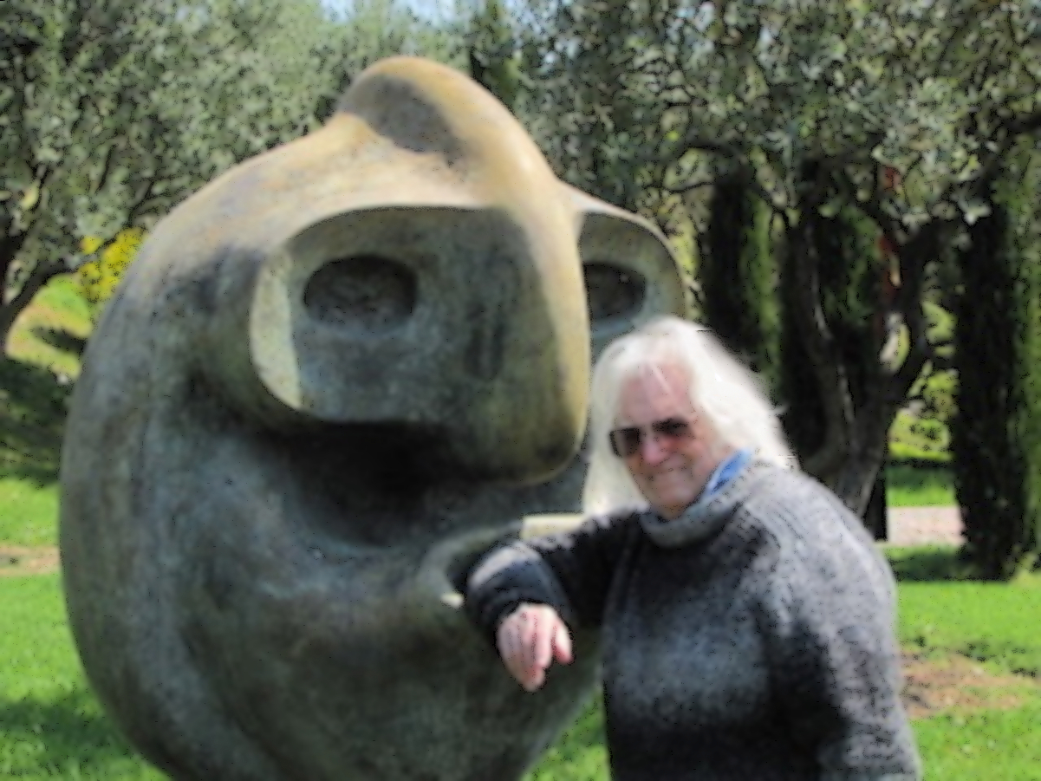




Bienvenue sur la plaque
de l’Arbre à Palabre
En résumé
Architecte de formation, Yvon Le Bellec est connu notamment pour la série des « Campements » ….
Pour en savoir plus …
Pour les plus joueurs d’entre vous
Cliquez sur l’image pour avoir la réponse
Ville de Les Arcs sur Argens
Bastide Sainte
Cécile
Retrouvez toutes nos actualités
sur le site de la mairie des Arcs
ici

